Slide 1
EV Heater 초격차
Sheath Heater Type 개발 로드맵
“ 생각을 바꾸고 연구소를 다시 만든다 ”
우리산업㈜ 기술연구소
2026. 03. 25

Slide 2
■ CFT 조직도
■ TFT 총원 : 9명
> TFT 장 : 1명
> 연구소 기구 : 3명
> 연구소 회로 : 2명
> 연구소 SW : 1명
> 제조기술 : 1명
> 원가팀 : 1명
TFT 팀장
상무 이동률
기구팀
이사 박건호
회로팀
이사 김학수
SW팀
수석 오세영
제조기술팀
수석 유금렬
원가팀
선임 윤두현
책임 정우헌
전임 공준석
전임 신지훈

Slide 3
■ 초격차 신기술 개발 일정
“ 생각을 바꾸고 연구소를 다시 만든다 ”
구분 | 분기별 계획
 | 1분기 | 2분기 | 3분기 | 4분기
개발 일정
계획 보고
Kick Off / 업체 선정
Concept
설계
Sample 제작
단품 검증
MVa 기반
Ass’y 제작
Heater ass’y
DV 검증
상반기
완료 보고
원가 절감
반영 최종 설계
MOCK UP
제작
SAMPLE
제작
Heater ass’y
2차 DV 검증
최종
완료 보고
3/03
~3/15
현재
~3/30
~4/30
~5/20
~6/30
~7/20
~8/20
~8/30
~11/20
12/20
No. | 항목 | 일정 관리 | 3월 |  | 4월 |  | 5월 |  | 6월 |  | 7월 |  | 8월 |  | 9월 |  | 10월 |  | 11월 |  | 12월
 | 진행 단계 |  | 1~2주 | 3~4주 | 1~2주 | 3~4주 | 1~2주 | 3~4주 | 1~2주 | 3~4주 | 1~2주 | 3~4주 | 1~2주 | 3~4주 | 1~2주 | 3~4주 | 1~2주 | 3~4주 | 1~2주 | 3~4주 | 1~2주 | 3~4주
1 | 계획 보고 KICK OFF | Plan
 |  | Action
2 | 개발 업체 선정 | Plan
 |  | Action
3 | 1차 검증 (유효성 평가) | Plan
 |  | Action
4 | 2차 검증, 개선 | Plan
 |  | Action
5 | 중간보고 (상반기) | Plan
 |  | Action
6 | 시제품 제작 | Plan
 |  | Action
7 | 시작품 기능 검증 | Plan
 |  | Action
8 | 신뢰성 검증 (기계적 시험) | Plan
 |  | Action
9 | 신뢰성 검증 (환경 시험) | Plan
 |  | Action
10 | 완료 보고 | Plan
 |  | Action

Slide 4
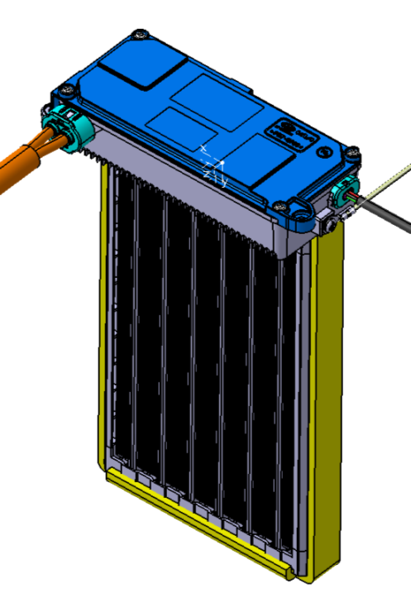
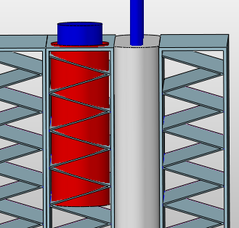
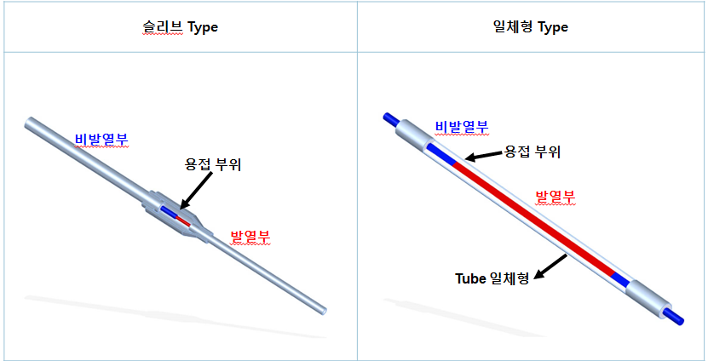
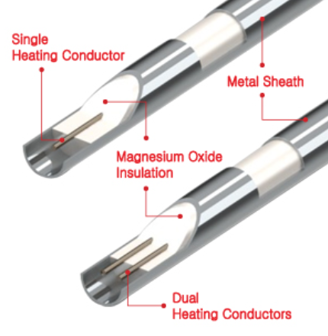
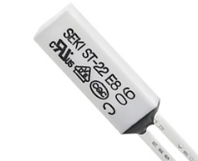
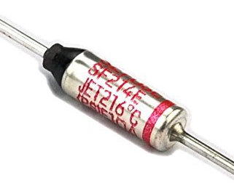
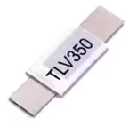
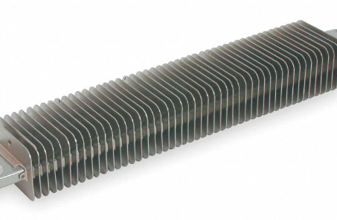

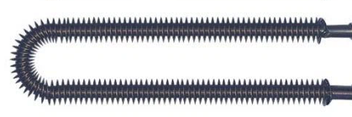
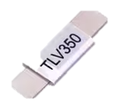
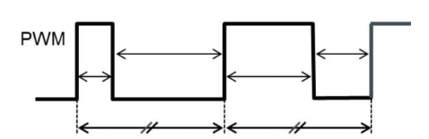
■ 초격차 신기술 로드맵
“ 생각을 바꾸고 연구소를 다시 만든다 ”
EV AIR Sheath Heater 검토 |  |  |  | < 제품 형상 >
품 명 | EV AIR Sheath Heater | 기 능 | PTC 소자 대체 열원인 니크롬선 적용하여 발열
차 종 | MVa FRONT | 요구 성능 | 6.3kW
동작 조건 | 800Vdc / 0℃ / 300kgh | 사용 환경 | -40~85℃
기술 로드맵 | 안전 기능 확보 방안
1. Shath Heaer 제품 기능 - 니크롬선 발열체 사용, 절연체 마그네슘 사용으로 COD 적용 양산중 2. 개발 검토 TYPE별 ROD | 1. 열화 방지 보호 기능 부품 2. 열화 방지 적용 Concept
바이 메탈 | 온도 퓨즈 | PTC
열팽장 계수차 철판으로 온도 변화 감지 | 온도 변화에 따른 내부 Coil 단선 | 온도에 따른 저항 변화로 안전 기능 확보
TYPE-1 | TYPE-2 | TYPE-3
Al TUBU 동일 컨셉으로 발열체 변경, FIN 부착 방식동일 조건 | PIPE TYPE 컨셉. FIN 분할형브레이징 방식 | PIPE TYPE 컨셉. SPIRAL FIN 일체형 방식 (온풍기 대중화 적용품)
▶ 기능 설명
- 순간 발열에 따른 PWM 전력 제어 후
일정 온도 도달 시 CUT OFF
※ 현재 PTC TEMP SENSOR 100℃ CUT
단자 (+)
▶ 전력 제어 방식 (IGBT PWM 제어)
※ 주기별 ON/OFF 제어 (시간비 변동)
단자 (-)
보호 부품 적용부

Slide 5

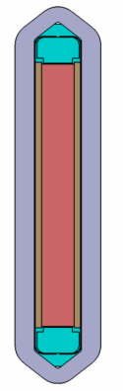

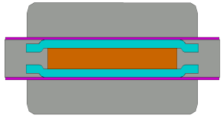

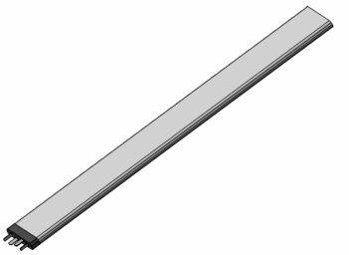
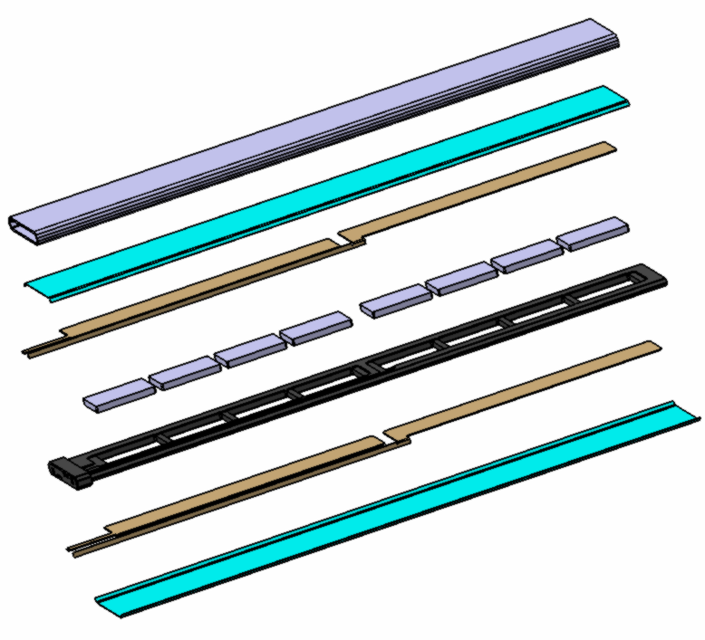
■ 초격차 신기술 로드맵
“ 생각을 바꾸고 연구소를 다시 만든다 ”
▶ 당사 HEAT ROD 개발 단계 GEN-IV VS GEN-V 비교
GEN-II | GEN-III | GEN-IV |  | GEN-V
Silicone adhesion | Silicone molding | Laser welding | AL Tube | SUS Tube
PTC STONE |  |  |  | Nichrome wire
“A”
“A”
<SECTION A-A>
구분 | PTC ROD ASS’Y (GEN-IV) | SHEATH ROD ASS’Y (GEN-V) / CONCEPT
ROD 구성
설 명 | - 티탄산바륨($BaTiO_3$) 계열의 세라믹 반도체 소자를 활용 - 특정 온도(큐리 지점)에 도달하면 저항이 기하급수적으로 증가하여 전류를 스스로 제한. (가변저항) | -금속 관(Sheath) 내부에 니크롬 열선을 넣고, 산화마그네슘($MgO$) 분말로 절연한 전통적인 저항 가열 방식 - 인가된 전압에 따라 열선의 저항에 의해 열이 발생하며, 외곽의 금속관을 통해 열을 전달. (고정 저항)
장 점 | - 자가 온도 제어로 과열 보호로 안정성 확보 - CORE ZONE 구성 배치에 용이함 | - 돌입 전류가 없어 안정적 전류 사용 - 형상 가공에 용이함 - 부품 간소화 가능
단 점 | - 돌입 전류에 따른 초기 전류 불안정 - STONE 별 배치에 따른 자유도 형성 어려움 - 부품 간소화 불가능 | - 열화에 의한 위험성 존재 - 습기 유입시 절연에 취약 (절연체 마그네슘 흡습) - 열화에 따른 온도 안정 부품 적용 필요 (바이메탈, 서미스터, 온도퓨즈 등)
①
①
②
②
③
ISO VIEW
ISO VIEW
⑤
Part List
No. | 품명 | 수량
1 | Aluminum Tube | 1
2 | Pad | 2
3 | Terminal Lower | 2
4 | Terminal Upper | 2
5 | Stone | 8
6 | Stone Holder | 1
④
⑥
③
③
Part List
No. | 품명 | 수량
1 | Aluminum Tube | 1
2 | Magnesium | 1
3 | Nichrome wire | 1
④
②
<EXPLODED VIEW>
<EXPLODED VIEW>

Slide 6
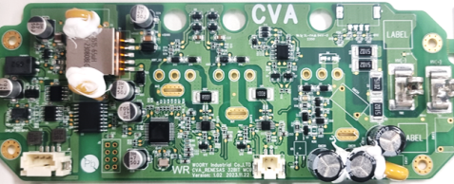
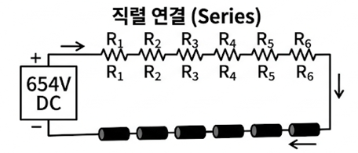
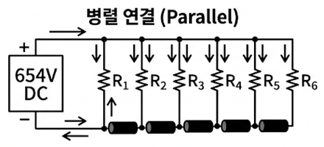
■ 초격차 신기술 로드맵
“ 생각을 바꾸고 연구소를 다시 만든다 ”
▶ 하드웨어 ROD 구성 비교
ROD 직렬 (Series) | ROD 병렬 (Parallel)
직렬 저항 기준 : Vmin : 12Ω , Vn : 68Ω , Vmax : 119Ω → 저항 발열 시 저항 오차율 5% ( COD 확인 ) | - 병렬 저항 기준 : Vmin : 70Ω , Vn : 407Ω , Vmax : 712Ω → 저항 발열 시 저항 오차율 5% ( COD 확인 )
(-)
(+)
(+)
<JOIN PCB>
직렬 구조
(-)
<JOIN PCB>
병렬 구조
<PCB ASS’Y 800V>
<PCB ASS’Y 800V>
<BODY ASS’Y 800V>
Mva PTC
<HEAT ROD 6EA>
<BODY ASS’Y 800V>
Mva PTC
<HEAT ROD 6EA>

Slide 7
■ 초격차 신기술 로드맵
“ 생각을 바꾸고 연구소를 다시 만든다 ”
▶ 하드웨어 ROD 구성 비교
구분 | ROD 직렬 (Series) | ROD 병렬 (Parallel)
ROD 구성
특성 | 전류 : 모두 동일 전압 : 각 저항에 부배됨 → 이상적으로 : 654V / 6 = 약 109V 씩 분대 됨 ※ 6300W 기준 작성 MVA FRONT 기준 Vmin : 270V , Vn : 654V, Vmax : 865V 직렬 저항 기준 : Vmin : 12Ω , Vn : 68Ω , Vmax : 119Ω → 저항 발열 시 저항 오차율 5% ( COD 확인 ) [ 저항이 상승함 ] ROD 당 1050W 4.815A IGBT HIGH 1EA LOW SIDE 2EA → IGBT HIGH SIDE ┖ HIGH SIDE IGBT 약 9.63A → IGBT LOW SIDE ┖ LOW SIDE IGBT 하나당 ROD3 EA 약 4.815A | 전압 : 전부 동일 → 각 저항 654V 그대로 입력 됨 전류 : 분기됨 ( 각 저항으로 나눠짐 ) ※ 6300W 기준 작성 MVA FRONT 기준 Vmin : 270V , Vn : 654V, Vmax : 865V - 병렬 저항 기준 : Vmin : 70Ω , Vn : 407Ω , Vmax : 712Ω → 저항 발열 시 저항 오차율 5% ( COD 확인 ) [ 저항이 상승함 ] ROD 당 1050W 1.61A IGBT HIGH 1EA LOW SIDE 2EA → IGBT HIGH SIDE ┖ HIGH SIDE IGBT 약 9.63A → IGBT LOW SIDE ┖ LOW SIDE IGBT 하나당 ROD3 EA 약 4.815A
유의 사항 | 성능 만족 전압에 대해서 기준을 정해야 함. → MVA 기준 270V 전압으로는 저항이 2Ω임 ( 성능을 만족 하려면 6.3KW 기준이 아닌 7~7.5KW 기준으로 진행 해야함 ) TCR ( 온도 변화에 따른 저항 변화량 ) → 직렬로 연결한 저항이 동일한 변화량을 가지고 있으면 괜찮지만 변화율이 다르면 한 저항에 열 폭주 가능 - CORE 온도 센서에 대해서 구성 방안 필요 . | 성능 만족 전압에 대해서 기준을 정해야 함. → MVA 기준 270V 전압으로는 저항이 12Ω임 ( 성능을 만족 하려면 6.3KW 기준이 아닌 7~7.5KW 기준으로 진행 해야함 ) - CORE 온도 센서에 대해서 구성 방안 필요 .

Slide 8
■ 초격차 신기술 비용 절감 효과
1. 적용 가능성 검토 내용 (공정/단가)
구분 | 적용 공정 | 적용 내용 | 재질 | 사용 설비 | 경화 시간 | 공정 비용 | 싸이클 타임 (로드조립) | 효과 금액 | 비 고
기존 | HEAT ROD
변경 | SHEATH HEATER
추후 절감 효과 내용 적용
2. 적용 검토 (공정)
구분 | 적용 공정 | 적용 내용 | 재질 | 사용 설비 | 시간
기존
변경
발열체 변경으로 신기술 공법 적용
설계
조립 공정
단순화
공정
부품 삭제에 따른 원가 절감
원가
안정성
확보
기타
3. 원가 비교 (단가)
구분 | 공정 | 설비 상각 | 총 금액 | 비고
기존
변경
효과 금액 |  |  |  | 1 Core 기준

Slide 9
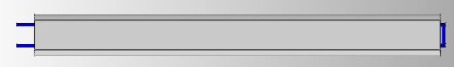
■ 초격차 신기술 제품 사양
“ 생각을 바꾸고 연구소를 다시 만든다 ”
■ 제품 사양
PWM Part
Signal
Connector
EV Heater general characteristic
EV Heater Performance : 6,300Watt
Core fin (Module Core)
Al-tube Heat rod (Sheath Heater)
Heater core Single zone
Heater System Operating : Power control
HV Connector : APTIV 35415839
Signal Connector : KET MG 651098-5
(Mate : KET 641101-5)
Safety function
High Voltage Over/Under Protection
Low Voltage Over Protection
Over/Under Current Protection
Over Heat Protection (PCB)
Communication lost
Voltage surge
Chassis Ground
HV Connector
Cooling Device
Sheath Rod Core Part
(6EA Rod)
Nichrome wire
Al TUBE
[Sheath heat Rod Concept]

Slide 10
■ 초격차 신기술 제품 제원
“ 생각을 바꾸고 연구소를 다시 만든다 ”
■ 제품 사양
Item | General Specification |  |  |  | Remark
Part Specification | Core Size(mm) |  |  | 269L x 158W x 34.5T | Without sponge
 | Control Size(mm) |  |  | 80L x 200W x 42T | -
 | Nominal Power |  |  | 6,300 W (+10% / -0%) (654V, 300kg/h, 0℃) | Single zone
 | Pressure drop |  |  | MAX 85 Pa @300kg/h, 0℃ | -
 | Voltage | HV | Nominal | 654 V | -
 |  |  | Range | 240V ~ 900V | -
 |  | LV | Nominal | 12V | -
 |  |  | Range | 8V ~ 18V | -
 | Safety logic |  |  | PTC / Bimetal | Rod 직접 접촉 Type
 | Operating guarantee temp |  |  | -40°C to 85°C | -
 | Performance guarantee temp |  |  | -40°C to 85°C | -
 | Storage guarantee temp |  |  | -40°C to 105°C | -
 | Communication |  |  | High Speed CAN | -
 | Weight |  |  | Max 2.0 kg
 | Ingress Protection Degree |  |  | IP67 | -
 | Noise dB |  |  | Max 32dB @ Duty 20% (50s) @ Duty 50% (20s) | ES 개정 예정 사항
200
80
42
269
158
32

Slide 11
■ 초격차 신기술 시스템 구성도
“ 생각을 바꾸고 연구소를 다시 만든다 ”
시스템적 부품구조 및 작동방법 | NO | 작동 순서 | 작동원리 및 기능정의 | 요구품질 정의 | 중요도 (상,중,하)
 | 1 | CONTROLLER | 운전자 온도 조절장치 작동
 | 2 | ATCU | 사용자 온도에 따른 신호 전달 | 동작별 신호 | 상
 | 3 | HVAC | 요구 풍량 및 풍향에 따른 MODE 제어 | MODE 별 작동 | 중
 | 4 | EV AIR HEATER | ATCU 신호 입력 후 PTC 작동 (안전 기능 제어 개발) | 실내 난방 | 중
 | 5 | PWM 제어 | 입력 DUTY에 따른 성능 제어 및 ATCU 신호 전달 | PID 제어 | 상
 | 2 | ATCU | ATCU 작동에 따른 DUTY 지령 | 동작별 신호 | 중
 | 5 | PWM 제어 | ATCU 신호 전달
[작동원리 및 부품특성] CONTROLLER ON → ATCU 신호 전달 → HVAC MODE 제어 → 입력 신호에 따른 PTC HEATER 작동 → 차량 실내 난방
▣ EV AIR HEATER 시스템 기능 분석
▣ 작동 흐름도
1
2
HVAC
CONTROLLER ON
PTC & BIMETAL 제어
5
ATCU
3
4
PWM 제어
EV AIR HEATER
(SHEATH TYPE)

Slide 12
■ 초격차 신기술 요구 SPEC
“ 생각을 바꾸고 연구소를 다시 만든다 ”
1. 요구 품질 및 MS/ES 검토 항목
요구품질 – 컴플리트 | 6항목
■ 사용환경 1. -40℃ ~ 85℃사용 조건에서 정상 작동할 것 2. 고온, 다습 환경에서 정상 작동 할 것. ■ 과거차 실패 사례 1. 타사 제품 HVAC 열변형 2. 당사 Mva PTC HEATER소음 3. 불쾌한 냄새 방출 4. IEB 선행개발 문제점 개선 이력 ㄴ HVAC 열변형 (R로직 및 STONE TC 규제) ㄴ PTC 소음 개선 (개별FIN 적용) ㄴ 냄새 개선 (페록사이드 미 사용) ■ 경계품질 (상대부품에 요구되는 품질항목) 1. HVAC 열변형 없을 것. (STONE TC 160℃ 이하 사용) 2. HVAC MOUNTING 부 강성 보강
기본 항목 | 시험 규격 |  | 주요 내용 | 소요 일정
ES | ES97110-03 (HV PTC ES 시험) ※ 기타 ES ES91500-02 ES90000-01 ES90000-02 ES90000-03 ES90000-04 |  | ● 일반 기능시험 - 환경조건 및 정격전압에서 성능 5.5kW 만족 할 것. ● 절연저항 시험 - Vmax 인가 후 절연저항 10MΩ이상 만족 할 것 ●내전압 시험 - 4,300V 인가 후 허용전류 0.5mA 만족 할 것. ● 발열부 온도 분포 - 좌우 온도 편차 평균 2℃ 이내 일 것. ● 무풍 및 저온 작동시 온도측정 시험 - FIN / ROD : 150℃ 이하 일것. - Tair : 120℃ 이하 일것. | 5일
 |  |  | ● MOUNTING 강도 시험 - 정하중 10kgf 가한 후 변형 파손 확인 ● 진동 시험 - 주파수 : 2000CPM / 4.4G 시험 후 성능 변화율 5% 이하 일 것 | 1일
 |  |  | 저온 / 고온 / 열충격 시험 - -40℃x72hr / 85℃x72hr / -40~80℃ 6cycle 등 환경 시험 후 성능 만족 습도 / 방수/ 먼지 시험 - 습도, 방수, 먼지 등 시험 후 성능 만족 | 3일
 |  |  | 작동 내구 시험 (상온, 저온) - 상온, 저온 45일 내구 후 성능 만족 | 45일
 | ES90700-00 ES95480-00 |  | 고속 Local Can 통신 단품 시험 | 45일
 | ES96200-00 (전자파 면역 시험) ES90000-04 (무연 솔더링 환경 신뢰성 시험) |  | EMI/EMS 검증 시험 솔더링 전장품 열충격 내구/ 고온 고습 내구 평가 - 각 해당 시험별 요구 스펙 만족 | 120일
MS | MS184-01 |  | 무연솔더 페이스트 | -
 | MS184-02 |  | 무연솔더 와이어
 | MS 300-08 |  | 연소성 시험
 | MS 300- 58 |  | 차량 실내 VOCs 시험
 | MS201-02 |  | 자동차 부품 및 재료의 유해물질 사용 금지
법규 | ECE-R-100 |  | 고전원장치 관련 요구사항 : 35항목 | -
 | LV123 |  | 고전원장치 관련 요구사항 : 50항목
품질 표준 | Q-Standard |  |  | -
적용차종 |  | MVa FRONT 800V HEATER 기반 개발
1. 성능
ㄴ 6.3kW 급 난방성능 확보
ㄴ 보호로직을 적용한 온도 안전성 확보
ㄴ AL TUBE를 적용한 내구 성능 확보
ㄴ LASER 용접을 적용한 리크성능 확보
2. 강도
ㄴ 충격, 진동 등 기계적 악의 환경에서의 성능 확보
3. 환경
ㄴ 열변화 간 성능 확보 (저온, 고온, 열충격)
ㄴ 수밀성 확보 (습도, 방수, 침수)
4. 내구 품질 확보
5. 작동 소음 품질 확보 (Mva 분할핀 적용)
6. 차량 장착, 조립 인터페이스
ㄴMG’T 3POINT 적용으로 HVAC 결합성 확보
ㄴ커넥터 매칭성 (조립성, 작업성) 확보
ㄴCAN 통신에 따른 ATCU 신호 매칭성 확보

Slide 13
■ 초격차 신기술 투자비 (예상 비용)
“ 생각을 바꾸고 연구소를 다시 만든다 ”
1. Mock up 제작 비용 (금형제작 비용 대체)
순번 | 품 명 | 재 질 | 수 량 | 개당 단가 | 합계 | 비고
1 | COVER | PBT-GF30 | 5 | \300,000 | \1,500,000
2 | UPPER HOUSING | AL6061 | 5 | \700,000 | \3,500,000
3 | LOWER HOUSING | PBT-GF30 | 5 | \300,000 | \1,500,000
합계 금액 |  |  |  |  | \6,500,000
2. 신뢰성 시험 비용
순번 | 시 험 명 | 시험 기관 | 시험 비용 | 비고
1 | ES97110-01 공기 가열식 피티씨 히터 앗세이 | 신뢰성시험팀 & 외부시험소 | \15,000,000 | (JIG 제작 포함)
2 | HALT 시험 | 외부시험소 | \10,000,000
3 | ES90000-01,02,04 | 외부시험소 | \40,000,000
4 | ES96200-10 | 외부시험소 | \60,000,000
합계 금액 |  |  | \125,000,000
3. 설비 및 기타 투자비용
순번 | 내용 | 업체명 | 시험 비용 | 비고
1 | SHEATH HEATER SAMPLE 제작 비용 | HEAT WELL | \10,000,000 | (JIG 제작 포함)
2 | JIG 및 설비 투자 비용 | HEAT WELL & WOORY | \10,000,000
3 | 해외 출장 비용 (SAMPLE 제작 및 업체 미팅) | WOORY | \ 18,000,000 | (3명 기준)
합계 금액 |  |  | \38,000,000
4. H/W. S/W 투자 비용
순번 | 내용 | 업체명 | 시험 비용 | 비고
1 | ARTWORK 및 PCB ASS’Y 제작 비용 | 일렉스, 한샘디지텍 | \10,000,000
▶ 투자비 총 합계 : \179,500,000원 (약 1.8억)

Slide 14
■ 세부 진행 현황 LIST
“ 생각을 바꾸고 연구소를 다시 만든다 ”
No. | 개발 내용 | 업무 계획 | 세부 진행 사항 | Plan |  | Act |  | 비고
 |  |  |  | Start | End | Start | End
1 | KICK OFF | 업체 선정 및 KICK OFF MEETING | Sheath Heater Type 개발 및 업체 선정 (Heat well) | 26.03.03 | 26.03.03 | 26.03.03 | 26.03.03 | 회의록 작성
2 | 설계 검토 | Concept 설계 | Type A,B,C 설계 진행 | 26.03.05 | 26.03.15 | 26.03.17 | 26.03.17 | 설계 검토
3 | Concept 검토 | Core ass’y concept Sample 제작 가능여부 | 3D modling 및 검토 자료 작성 | 26.03.18 | 26.03.18 | 26.03.18 | 26.03.18 | Concept 검토
3 | SAMPLE | 직렬, 병렬 SAMPLE 제작 | 자재 수급 및 제작 예정 (직렬 ROD 15EA / 병렬 ROD 15EA) | 26.03.20 | 26.04.16 | 2026.03.20 |  | 자재 수급중

